Slide 1
Funções Mediantes
Harmonia II – CMU 0231
Prof. Paulo de Tarso Salles
ECA/USP, 2012

Slide 2
Definições
Acordes cromáticos vizinhos de terça.
Distinguem-se dos relativos e anti-relativos porque suas fundamentais NÃO pertencem à tonalidade principal.

Slide 3
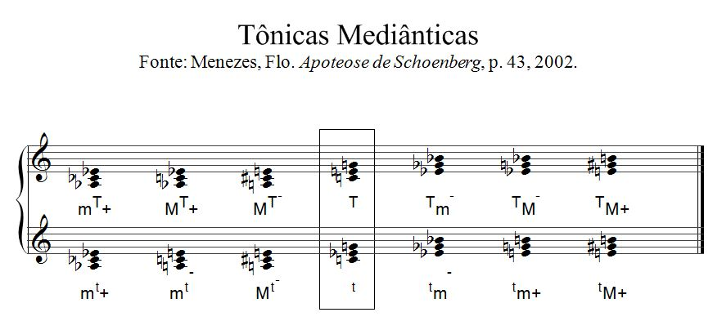
Quadro das Mediantes e Submediantes

Slide 4
Mediantes e Submediantes em notação graduada (algarismos romanos)

Slide 5
Antecedentes: Scarlatti
Sonata K491 em Ré Maior
Relação Lá-Dó (c. 17-19)
Relação Lá-Fá (c. 60-62)
comp. | Tonalidade | Seção
1-8 | Ré M | a
8-17 | Ré M- Lá M | b
19-25 | Dó M | c
26-44 | Lá M | d
45-56 | Lá M | a2
56-60 | Lá M | b2
62-68 | Fá M | c2
69-87 | Ré M | d2
Gravação: Trevor Pinnock

Slide 6
Beethoven
Sonata Op. 31/1, em Sol Maior, I
Exposição: G → B
Recapitulação: G → E
Sonata Op. 53 (“Waldstein”), em Dó Maior, I.
Exposição: C → E
Recapitulação: C → A
Gravações: Wilhelm Kempff

Slide 7
Schubert
Sonata D 960 em Si@ Maior, I.
Modulação para Sol@ Maior (Submediante, @VI), c. 20.
Retorno a Si@ Maior (Mediante, III), c. 34.
Modulação para Fá# menor (enarmonia de Sol@m, Submediante menor, @vi), c. 45-48.
Gravação: Alfred Brendel
Referência: MENEZES, 2002, pp. 45-47

Slide 8
Debussy
Dr. Gradus ad Parnassum, da suíte Children’s Corner (1908).
c. 66-68

Slide 9
Canções populares
Caetano Veloso (arranjo de Rogério Duprat): Alegria, alegria (1967). Tom principal: Sol Maior.
F-Bb-D;
F-D; D-F;
Bb-G
Kurt Cobain, Nirvana, In bloom (1991). Tom principal: Si@ Maior.
Bb-G
F-Ab
Bb-Gb
Eb-B
C-Eb

Slide 10
Referências bibliográficas
KOELLREUTTER, H. J. Harmonia funcional. São Paulo: Ricordi, sem data.
MENEZES, F. Apoteose de Schoenberg. São Paulo: Ateliê Editorial, 2002, pp. 41-70.

